Slide 1

教学内容和目标
学生能够了解并掌握
重点词语
学生能够熟练掌握“今天 月 星期 去 看 书”的词义和用法
（1）日期的表达（1）：月、日/号、星期
（2）名词谓语句
语言点
（3）连动句（1）：去+地方+做什么
（1）熟悉双音节词语的二声音节和各声调搭配的声调模式，正确朗读。
语音
（1）熟练认读本课生词
（2）独立书写独体字“四、五、书”
汉字
（3）了解汉字左右结构与左中结构
（4）了解“氵 ”和“ 讠”所表示的意思
（1）表达时间：月、日/号、星期
（2）表达动作行为的目的
功能

Slide 2
HSK1 第7课 教学课堂中老师涉及的英语句子
P30. 日期的表达
汉语的日期表达方式遵循由大到小的原则，先说“月”，然后说“日/号”，最后说“星期”。口语一般常用“号”。
The way to say a date in Chinese observes the principle of“the bigger unit coming before the smaller one”.The month is said firstthen the date and finally the day of the week. In spoken Chinese,“号”is often used instead of“日”to express the date.
P32. 连动句(1)
连动句的谓语部分由两个或者两个以上动词构成，后一个动作可以表示前一个动作的目的。第一个动词后表示地点的宾语有时可以省略。
、
The predicate of a sentence with a serial verb construction consists of two or more verbs. The latter verb can be the purpose of the former.The object of the first verb.i.e.the place, can sometimes be omitted.

Slide 3



Standard Course
HSK 1
Lesson 7

Slide 4

《HSK标准教程1--第七课》
HSK Standard Course 1 Lesson 7
dì qī kè jīn tiān jǐ hào
第七课 今天几号？
Lesson 7
What’s the date today？

Slide 5

复习--生词
Review Words
huì
会
can
xiě
写
write
zuò
做
to make
shuō
说
say
hàn zì
汉 字
Chinese
hěn
很
very
zì
字
word
dú
读
read
hǎo chī
好 吃
yummy
cài
菜
food
zěn me
怎 么
yes？
zuò
做
do
mā ma
妈 妈
mom

Slide 6


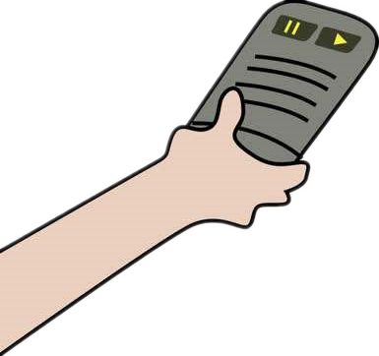
复习--回答问题
Review Answer Questions

Slide 7



复习--回答问题
Review Answer Questions
Nǐ huì shuō hàn yǔ ma
你会说汉语吗？

Slide 8
复习--回答问题
Review Answer Questions

Slide 9
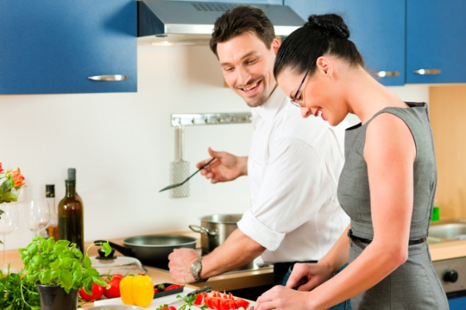
复习--回答问题
Review Answer Questions
Nǐ jué de zhōng guó cài hǎo chī ma
你觉得中国菜好吃吗？

Slide 10
复习--回答问题
Review Answer Questions

Slide 11

复习--回答问题
Review Answer Questions
Nǐ huì xiě hàn zì ma
你会写汉字吗？

Slide 12
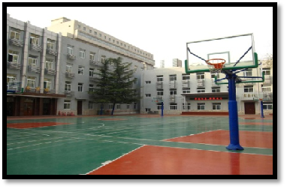
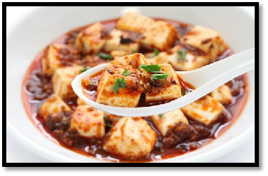



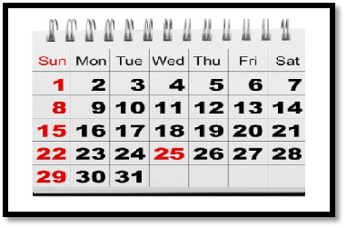
热身
warm-up
èr shí wǔ hào
25号
yuè
月
shū
书
kàn shū
看 书
zhōng guó cài
中 国 菜
xué xiào
学 校

Slide 13
热身
warm-up
èr shí wǔ hào
25号
yuè
月
shū
书
kàn shū
看 书
zhōng guó cài
中 国 菜

Slide 14
热身
warm-up
èr shí wǔ hào
25号
yuè
月
shū
书
zhōng guó cài
中 国 菜

Slide 15
热身
warm-up
yuè
月
shū
书
zhōng guó cài
中 国 菜

Slide 16
热身
warm-up
yuè
月
shū
书

Slide 17
热身
warm-up
yuè
月

Slide 18


生词
New Words
qǐng
hào
wèn
请
please
问
ask
号
date
jīn tiān
yuè
xīng qī
今天
today
月
month
星期
week

Slide 19
生词
New Words
qù
míng tiān
kàn
去
go
看
watch
明天
tomorrow
zuó tiān
shū
xué xiào
昨天
yesterday
书
book
学校
school

Slide 20

生词拓展
New Word Expansion
今天很好
jīn tiān
我今天很好
今天
你今天好吗？
去学校
qù
去朋友家
去
去李老师家

Slide 21
生词拓展
New Word Expansion
看书
kàn
看老师
看
看中国朋友
一本书
shū
一本汉语书
书
我有一本汉语书

Slide 22

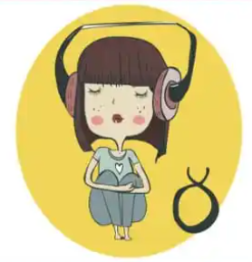

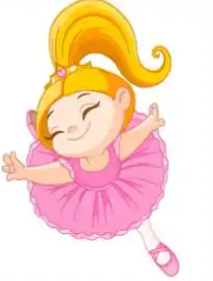



生词拓展
星期日
Sunday
New Word Expansion
星期一
Monday
星期四
Thursday
xīng qī
星期
星期二
Tuesday
星期五
Friday
星期三
Wednesday
星期六
Saturday

Slide 23

生词拓展
New Word Expansion
一月
January
十二月
December
二月
February
十一月
November
十月
October
三月
March
yuè
月
九月
September
四月
April
八月
August
五月
May
七月
July
六月
June

Slide 24
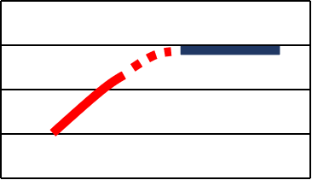
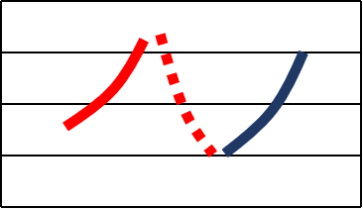
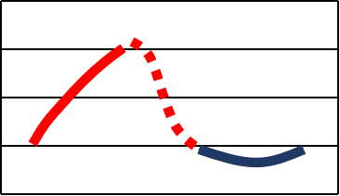
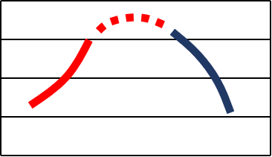
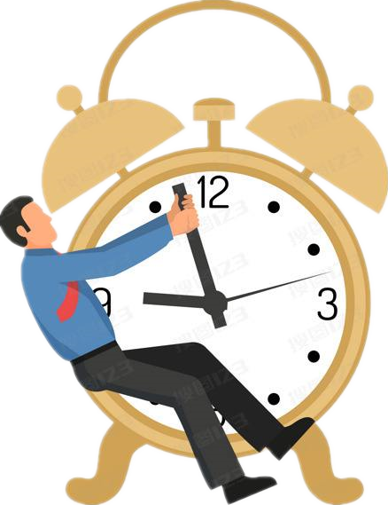



拼音：双音节词语的声调搭配（2）
Pinyin: Tone Collocation in Disyllabic Words(2)
shí jiān
时 间
yín hánɡ
银 行
cí diǎn
词 典
lán sè
蓝 色

Slide 25




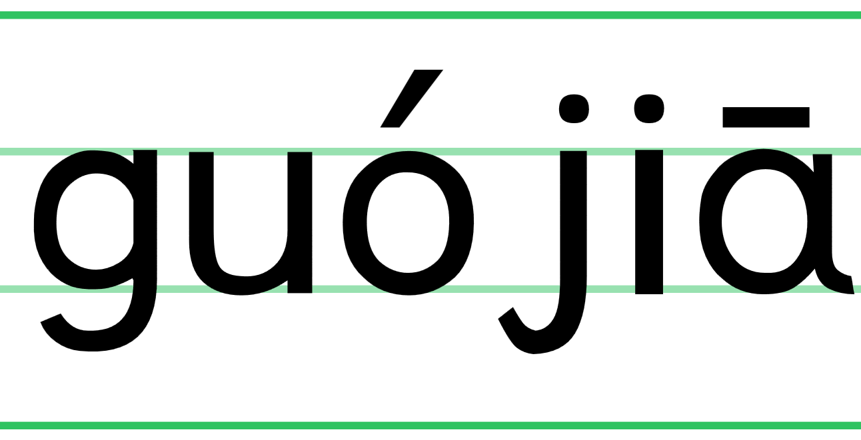
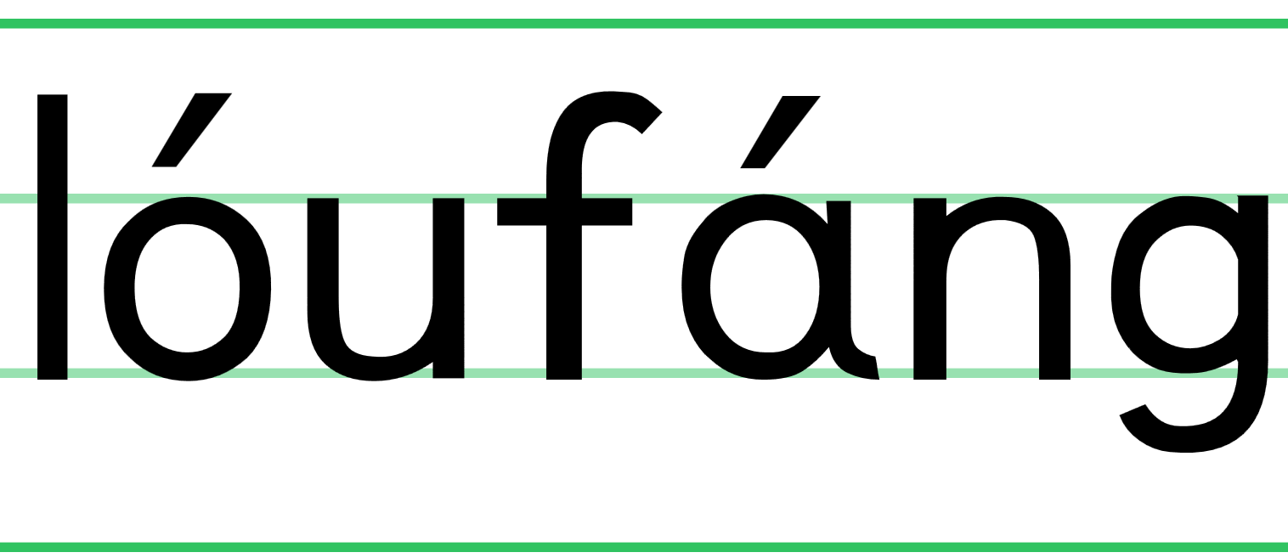
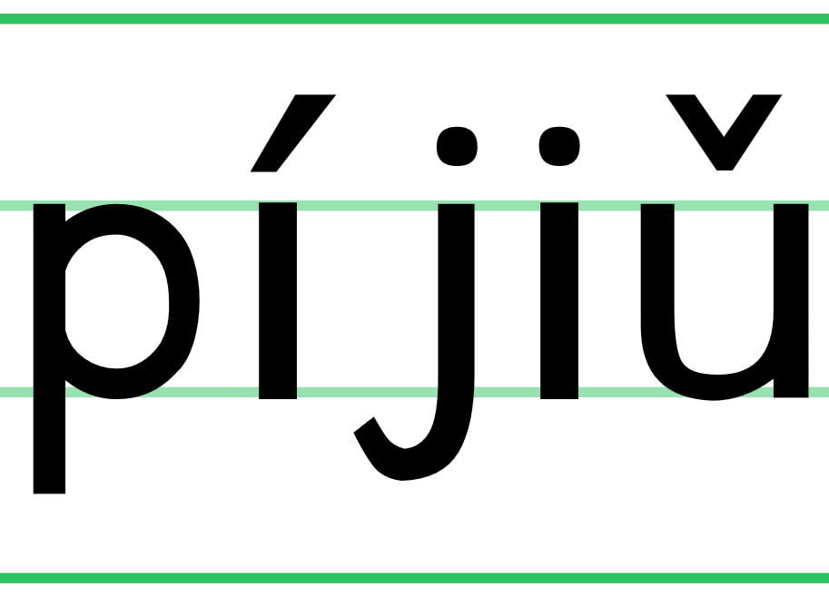
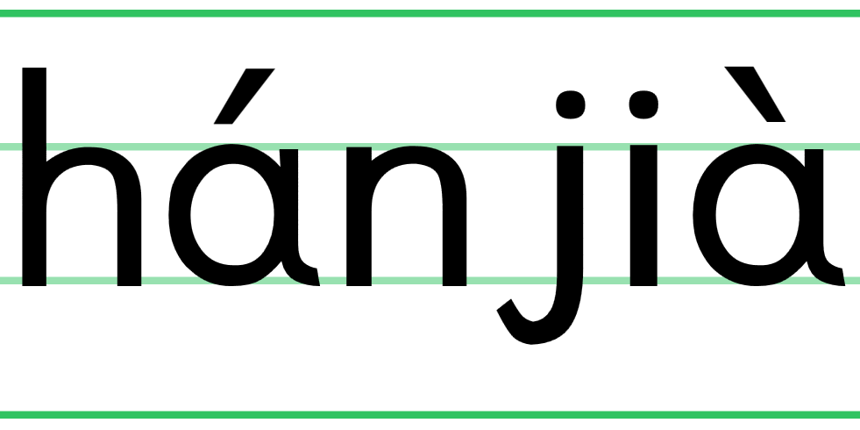

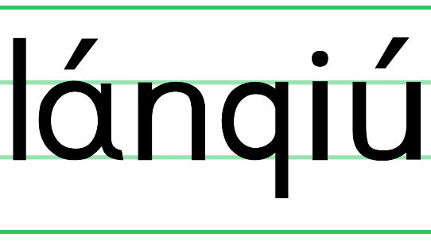
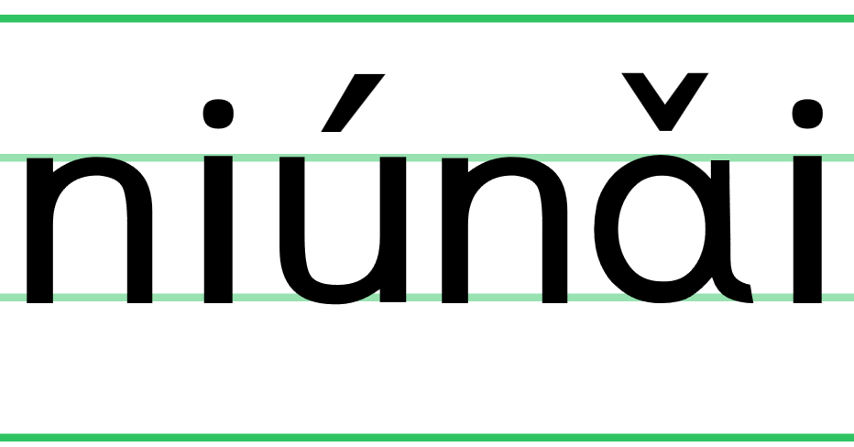
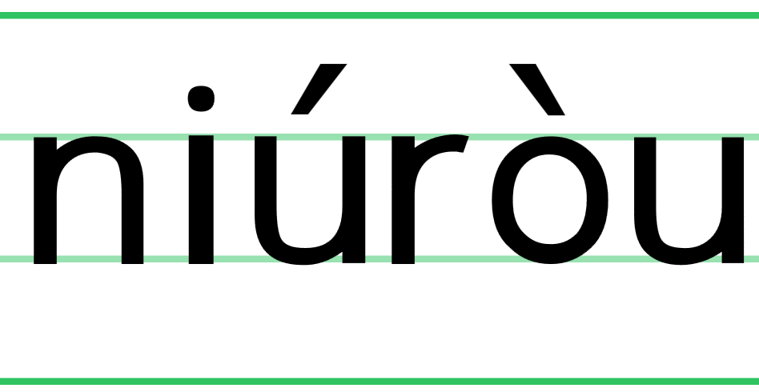
练一练
Practise

Slide 26



练一练
Practise
shí fēn
shí táng
nián qīng
nián líng
hé shí
hé bìng

Slide 27
练一练
Practise
ér qiě
ér hòu
shí jiān
cháng cháng
míng tiān
míng nián

Slide 28
语言点1：日期的表达（1）
Language Point 1： Expression of a Date(1)
几月几号？星期几？
…月…日/号，星期…
……月……日/号，星期……
qī yuè yī rì, xīng qī wǔ. 7月1日，星期五。
qī yuè sān rì, xīng qī rì. 7月3号，星期日。
qī yuè sān rì, xīng qī tiān. 7月3号，星期天。
Jīn tiān jǐ yuè jǐ rì? Xīng qī jǐ?
今天几月几号？星期几？

Slide 29
语言点2：名词谓语句
Language Point 2： Sentences with an Nominal Predicate
名词谓语句是谓语部分由名词性成分充当的句子，一般用于表达年龄、时间、日期等。例如:
A sentence with a nominal predicate is a sentence whose predicate is a nominal element. It is usually used to indicate agetime, date and so on.For example:
Subject | Predicate
wǒ de hàn yǔ lǎo shī 我的汉语老师 | sān shí sān suì 33岁。
míng tiān 明天 | xíng qī sān 星期三。
jīn tiān 今天 | qī yuè yī hào 7月1号。

Slide 30
语言点3：连动句（1）
Language Point 3： Sentences with a Serial Verb Construction(1)
主语+去（地方）+做什么
Subject | Verb1 |  | Verb2
 | 去 | (place) | to do sth
wǒ 我 | qù 去 | zhōng guó (中 国) | xué xí hàn zì 学 习 汉 字。
wǒ men 我 们 | qù 去 | zhōng guó fànɡuǎnr (中国饭馆儿) | zuò zhōng guó cài 做 中 国 菜。
wǒ 我 | qù 去 | xué xiào (学 校) | kàn shū 看 书。

Slide 31

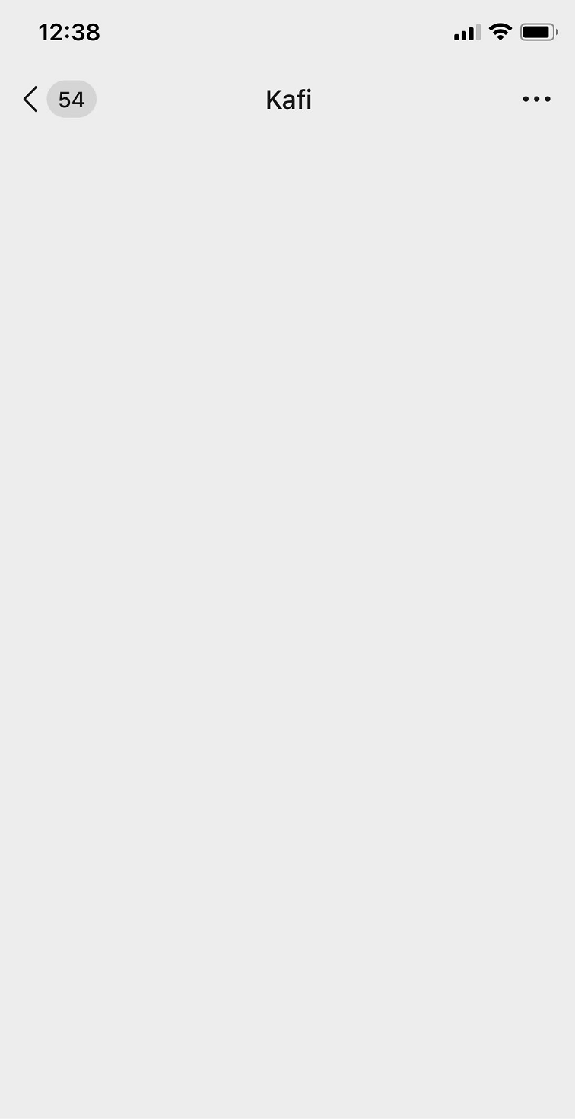


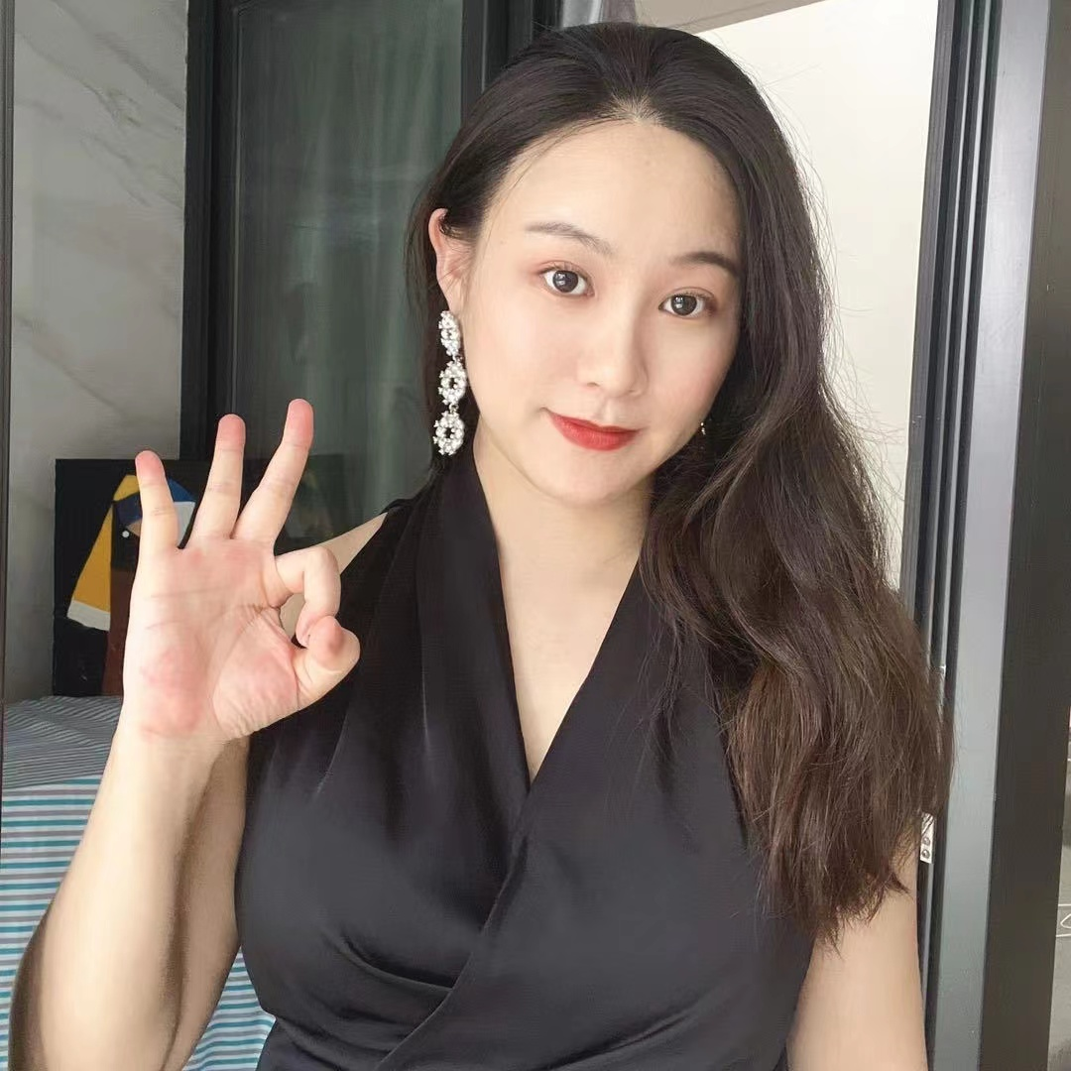
课文 1：在银行
Text 1 In the bank
Arimy
Qǐnɡwèn,jīntiān jǐ hào?请问，今天几号？
Jīntiān jiǔ yuè yī hào.
今天9月1号。
Jīntiān xīnɡqī jǐ?
今天星期几？
Xīnɡqī sān.
星期三。

Slide 32

课文 2：看日历
Text 2 Look at the calendar
Arimy
Zuótiān shì jǐ yuè jǐ hào?
昨天是几月几号？
Zuótiān shì bā yuè sānshíyī hào, xīnɡqī èr. 昨天是8月31号，星期二。
Mínɡtiān ne?
明天呢？
Mínɡtiān shì jiǔ yuè èr hào, xīnɡqī sì.明天是9月2号，星期四。

Slide 33

课文3：在咖啡馆儿
Text 3 In a coffee house
Arimy
Mínɡtiān xīnɡqī liù, nǐ qù xuéxiào mɑ?明天星期六，你去学校吗？
Wǒ qù xuéxiào.
我去学校。
Nǐ qù xuéxiào zuò shénme?
你去学校做什么？
Wǒ qù xuéxiào kàn shū.
我去学校看书。

Slide 34




练一练
用本课新学的语言点和词语描述图片
Practise
Describe the pictures using the newly-learned language points and words.
èr shí èr hào shì
22号是
星期三
míng tiān wǒ qù tú shū guǎn
明天我去图书馆
看书

Slide 35
汉字
Chinese characters
sì 4
wǔ 5
shū book

Slide 36
汉字的结构（2）
Structure of Characters(2)
结构 Structure | 例字 Example Characters | 图解 Illustrations
左右结构 left-right | 你 nǐ (singular)you 好 hǎo good,fine
左中右结构 left-middle-right | 谢 xiè to talk 树 shù tree
你
好
谢
树

Slide 37

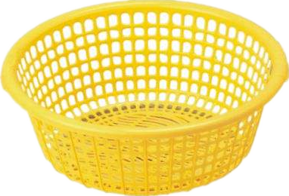
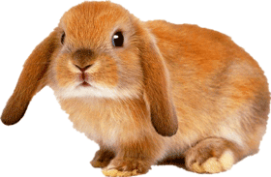
练一练
Practise
你
明
树
左右结构
left-right
校
谢
湖
好
昨
班

Slide 38
练一练
Practise
湖
街
明
左中右结构
left-middle-right
谢
你
校
树
班
昨

Slide 39
汉字偏旁“ 氵 ”和“ 讠”
Chinese Radicals“ 氵”and“讠 ”
偏旁 Radicals | 解释 Explanation | 例字 Example Characters
 | 三点水，一般和水有关系。 Shaped like three drops of water. The radical“ 氵 ”is usually related to water. | hàn Chinese méi to not have
 | 言字旁，一般和语言、说话有关系。 The radical“讠 ”is usually related to language and speech. | yǔ language shuí who,whom

Slide 40




《HSK标准教程1--第七课》
HSK Standard Course 1 Lesson 7
再见 Bye
再见

